Slide 1
Lois et modèles

Slide 2
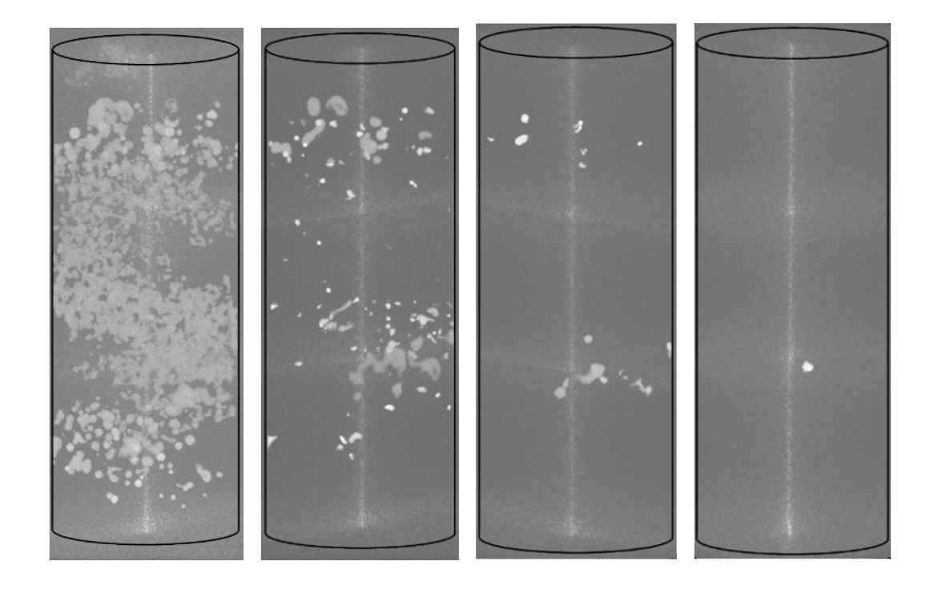
Dissolution de composés ioniques ou moléculaires

Slide 3
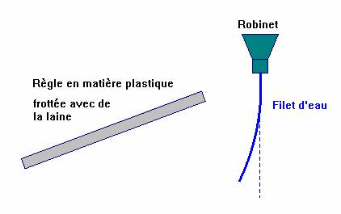
Dissolution de composés ioniques ou moléculaires Approche
Observations
Le chlorure de sodium NaCl (composé ionique) et le saccharose C₁₂H₂₂O₁₁ (composé moléculaire) se dissolvent facilement dans l’eau mais pas dans l’huile.
Une baguette électrisée dévie un mince filet d’eau mais pas un filet de cyclohexane.

Slide 4
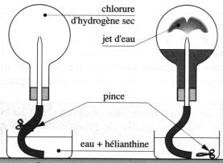
Dissolution de composés ioniques ou moléculaires Approche
Expérience du « jet d’eau »
Observations
Lorsqu’un ballon rempli de chlorure d’hydrogène HCl gazeux est mis en contact avec de l’eau, il se produit une spectaculaire aspiration.
Si l’on remplace HCl par du dihydrogène H₂ ou par du dichlore Cl₂ , on n’observe pas de jet d’eau.

Slide 5
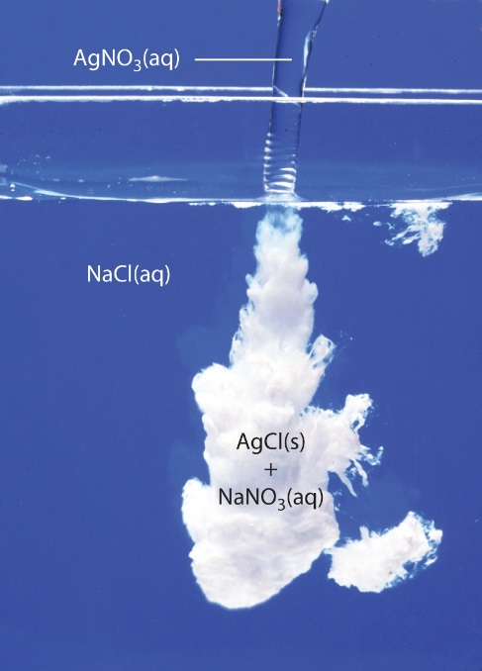
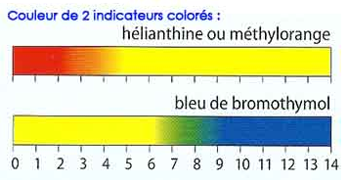
Dissolution de composés ioniques ou moléculaires Approche
Expérience du « jet d’eau »
Interprétations
La couleur de l’hélianthine passe du jaune au rouge donc : présence d’ions H⁺.
Quelques gouttes de nitrate d’argent donnent un précipité blanc : présence d’ions Cl⁻.
La dissolution du chlorure d’hydrogène dans l’eau s’écrit:
HCl_{(g)} + H₂O_{(l)} H₃O⁺_{(aq)} + Cl⁻_{(aq)}

Slide 6
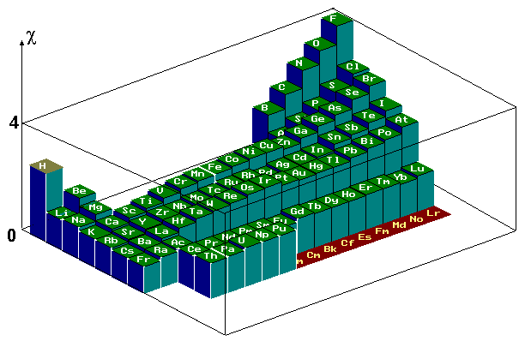
Dissolution de composés ioniques ou moléculaires Polarité d’un solvant
Electronégativité des éléments
L'électronégativité d’un atome représente sa capacité à attirer à lui le doublet d’électrons d’une liaison covalente dans laquelle il est engagé.
Elle augmente du bas vers le haut et de la gauche vers la droite du tableau de classification périodique (sauf colonne des gaz nobles).
Echelle d’électronégativité de Pauling

Slide 7
Dissolution de composés ioniques ou moléculaires Polarité d’un solvant
Liaison polarisée
Définition
Dans une liaison A-B, si l’atome B est plus électronégatif que l’atome A, le doublet liant est plus proche de l’atome B que de l’atome A.
L’atome B possède alors une charge partielle négative δ⁻ et l’atome A possède une charge partielle positive δ⁺.
La liaison A-B est dite polarisée ou polaire, elle est notée:

Slide 8
Dissolution de composés ioniques ou moléculaires Polarité d’un solvant
Liaison polarisée
Exemples
Liaison | Polarité
H-F | Oui
H-Cl | Oui
C-H | Non
H-O | Oui
N-H | Oui
C-O | Oui
C-C | Non

Slide 9
Dissolution de composés ioniques ou moléculaires Polarité d’un solvant
Prévision
Définition
Pour qu'une molécule soit polaire, il faut que le barycentre ou « centre géométrique » des charges partielles δ⁺ ne coïncide pas avec le barycentre ou « centre géométrique » des charges partielles δ⁻. S’ils sont identiques, la molécule est dite apolaire.

Slide 10
Dissolution de composés ioniques ou moléculaires Polarité d’un solvant
Prévision
Exemples
La molécule de chlorure d’hydrogène HCl est polaire car le « centre géométrique » G⁺ ne coïncide pas avec le « centre géométrique » G⁻.
G⁺ .
. G⁻

Slide 11
Dissolution de composés ioniques ou moléculaires Polarité d’un solvant
Prévision
Exemples
La molécule d’eau H₂O est polaire car le « centre géométrique » G⁺ ne coïncide pas avec le « centre géométrique » G⁻.

Slide 12
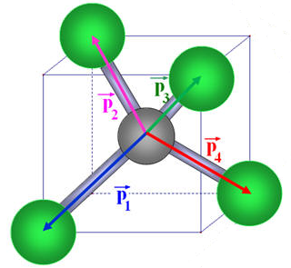
Dissolution de composés ioniques ou moléculaires Polarité d’un solvant
Prévision
Exemples
La molécule de tétrachlorure de carbone CCl₄ est apolaire car le « centre géométrique » G⁺ coïncide avec le « centre géométrique » G⁻.
δ⁻
δ⁻
G⁻.
.G⁺
4δ⁺
δ⁻
δ⁻

Slide 13
Dissolution de composés ioniques ou moléculaires Polarité d’un solvant
Prévision
Exemples
La molécule d’ammoniac NH₃ est polaire car le « centre géométrique » G⁺ ne coïncide pas avec le « centre géométrique » G⁻.
.G⁻
.G⁺

Slide 14
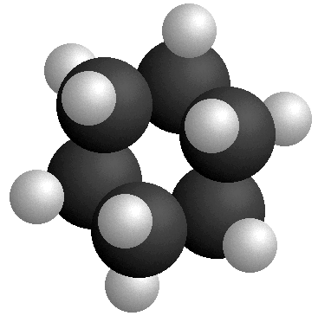
Dissolution de composés ioniques ou moléculaires Polarité d’un solvant
Prévision
Remarque
Les molécules organiques formées uniquement d’atomes de carbone et d’hydrogène (hydrocarbures) d’électronégativités voisines, sont considérées comme apolaire.
Molécule de cyclohexane

Slide 15
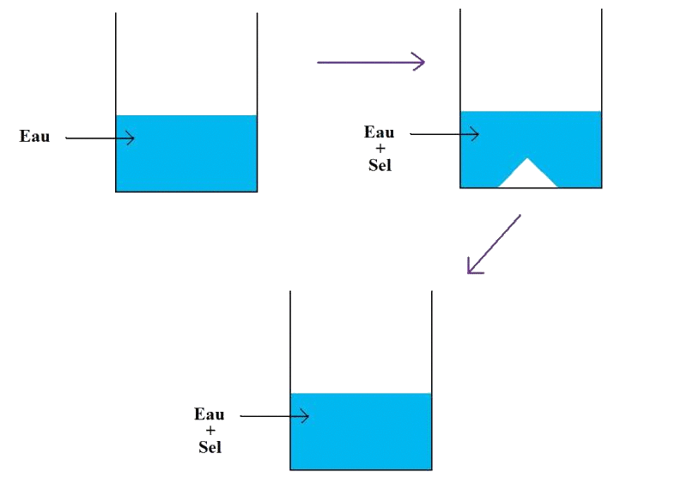
Dissolution de composés ioniques ou moléculaires Dissolution d’un solide ionique
Rôle du solvant
Un solide ionique se dissout dans un solvant polaire mais pas dans un solvant apolaire.

Slide 16
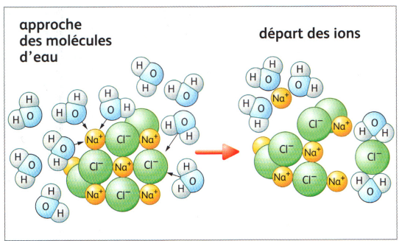
Dissolution de composés ioniques ou moléculaires Dissolution d’un solide ionique
Les 3 étapes de la dissolution
Première étape : la dissociation
Les molécules d’eau entourent le solide.
Les cations sont attirés par la partie négative de la molécule d’eau, soit l’atome d’oxygène.
Les anions sont attirés par la partie positive de la molécule d’eau, soit les atomes d’hydrogène.
Ces interactions eau-ions diminuent fortement les forces attractives entre cations et anions et finissent par séparer les ions.

Slide 17
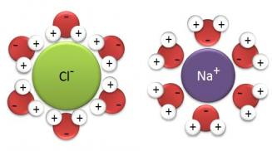
Dissolution de composés ioniques ou moléculaires Dissolution d’un solide ionique
Les 3 étapes de la dissolution
Deuxième étape : la solvatation
Tous les ions en solution s’entourent d’un certain nombre de molécules de solvant : c’est la solvatation des ions, on parle d’ions solvatés.
Ceci empêche les ions de se rapprocher pour se lier de nouveau.
Lorsque le solvant est l’eau, les ions hydratés sont notés X_{aq}.

Slide 18
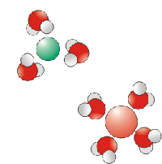
Dissolution de composés ioniques ou moléculaires Dissolution d’un solide ionique
Les 3 étapes de la dissolution
Troisième étape : la dispersion
Les ions hydratés se dispersent dans la solution, de façon accélérée si on agite la solution.
La solution est alors homogène.
Rmq : un solvant apolaire ne peut pas donner lieu à des solutions électrolytiques car les deux premières étapes ne peuvent être réalisées.

Slide 19
Dissolution de composés ioniques ou moléculaires Dissolution d’un solide ionique
Equation de la réaction de dissolution
L’équation de dissolution dans l’eau d’un solide ionique de formule AX_{(s)} constitué de cations A⁺ et d’anions X⁻ s’écrit :
AX_{(s)} A⁺_{(aq)} + X⁻_{(aq)}
Exemples : écrire l’équation de dissolution dans l’eau des solides ioniques suivants:
Chlorure de sodium
Chlorure de calcium
Hydroxyde de baryum
Chlorure de sodium : NaCl_{(s)} Na⁺_{(aq)} + Cl⁻_{(aq)}
Chlorure de calcium : CaCl_{2(s)} Ca²⁺_{(aq)} + 2 Cl⁻_{(aq)}
Hydroxyde de baryum : Ba(OH)_{2(s)} Ba²⁺_{(aq)} + 2 OH⁻_{(aq)}

Slide 20
Dissolution de composés ioniques ou moléculaires Dissolution d’un solide ionique
Concentration des ions en solution
Définition
La concentration molaire d’un ion X en solution, notée [X], est égale à la quantité de matière de cet ion par litre de solution.
Si un volume V de solution contient une quantité de matière n_{X} d’un ion X, la concentration de cet ion vaut :
[X] = $\frac{n_{X}}{V}$
n_{X} en mol
V en L
[X] en mol.L⁻¹
Rmq : par exemple, pour une solution de chlorure de sodium,
l’écriture [NaCl] n’a pas de sens car la dissolution est totale,
il n’existe donc aucune espèce NaCl en solution aqueuse.

Slide 21
Dissolution de composés ioniques ou moléculaires Dissolution d’un solide ionique
Concentration des ions en solution
Exemple
On prépare un volume V = 200 mL d’une solution ionique contenant une masse m = 6,0 g de chlorure de sodium NaCl.
Ecrire l’équation de la dissolution
Calculer la quantité de matière en soluté apporté
Calculer la concentration molaire de chaque ion présent
Données : M_{NaCl} = 58,5 g.mol⁻¹
NaCl_{(s)} Na⁺_{(aq)} + Cl⁻_{(aq)}
n_{NaCl} = m/M_{NaCl} = 6,0/58,5 = 0,103 mol
[Na⁺] = [Cl⁻] = n_{NaCl}/V = 0,103/0,2 = 0,513 = 5,1 × 10⁻¹ mol.L⁻¹

Slide 22
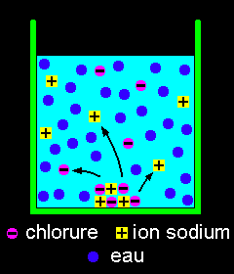
Dissolution de composés ioniques ou moléculaires Dissolution d’un solide ionique
Electroneutralité
Définition
Une solution ionique est électriquement neutre : la quantité de charges élémentaires positives est égale à la quantité de charges élémentaires négatives.

Slide 23
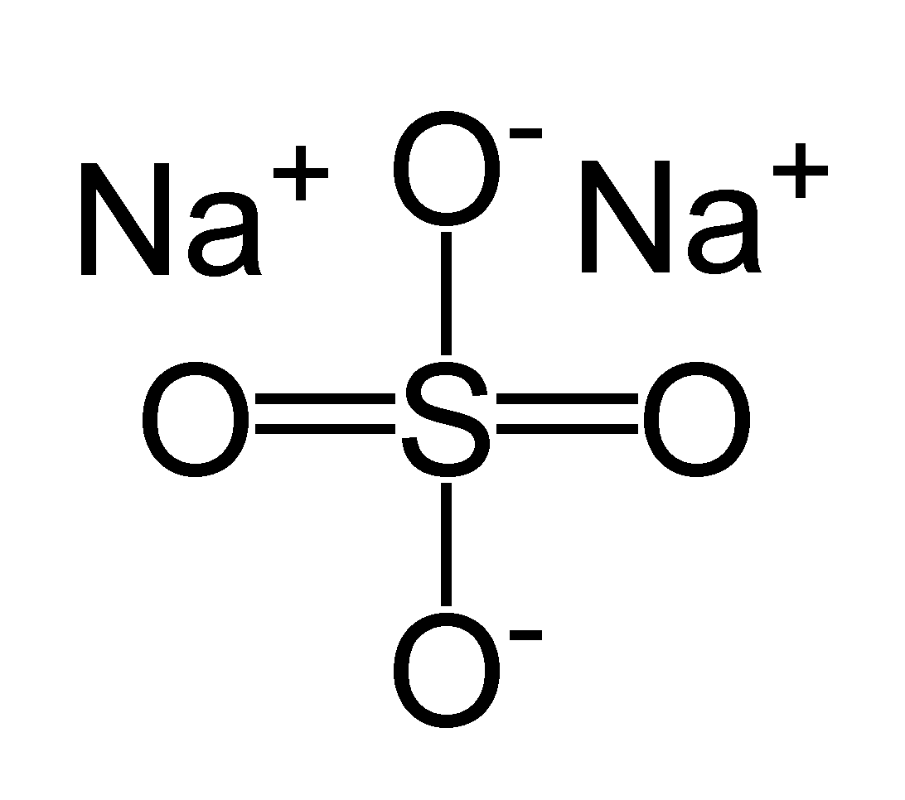
Dissolution de composés ioniques ou moléculaires Dissolution d’un solide ionique
Electroneutralité
Exemple
Dans une solution contenant uniquement des ions Na⁺ et SO₄²⁻, comme l’ion sodium porte une charge élémentaire positive et l’ion sulfate deux charges élémentaires négatives, la concentration en ions Na⁺ doit être deux fois plus grande que celles en ions SO₄²⁻. On a donc :
[Na⁺] = 2 × [SO₄²⁻]

Slide 24
Dissolution de composés ioniques ou moléculaires Dissolution d’un solide moléculaire
Cas général
Si un solide moléculaire est formé de molécules polaires, il est très soluble dans un solvant polaire.
S’il est formé de molécules apolaires, il est très soluble dans un solvant apolaire.

Slide 25
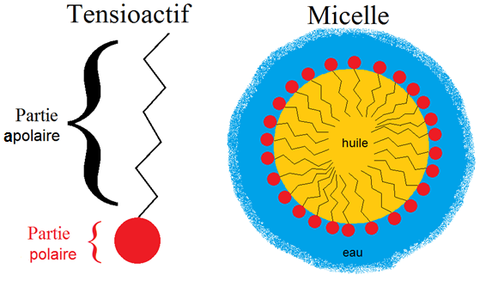
Dissolution de composés ioniques ou moléculaires Dissolution d’un solide moléculaire
Cas particuliers
Certaines espèces chimiques (contenues dans les savons par exemple) ont une partie polaire et une partie apolaire, ce qui leur permet de créer des émulsions entre solvant polaire et un solvant apolaire non miscibles.

